Slide 1
Hallucinate 레벨 디자인

Slide 2
수정 내역
작성자 | 날짜 | 내용
최은성 | ’25.11.06 | 초기 문서 작성, 개요 · 전체 유저 동선 · 동면실 · 복도 레벨 구조 작성
최은성 | ’25.11.07 | 전력실 레벨 구조 작성 중
최은성 | ’25.11.11 | 전력실, 로비 레벨 구조 작성
최은성 | ’25.11.13 | 유저 동선 슬라이드 분리, 유저 예상 동선 정리
최은성 | ’25.11.16 | 로비 레벨 이후 ~ 엘리베이터 조작까지 작성

Slide 3
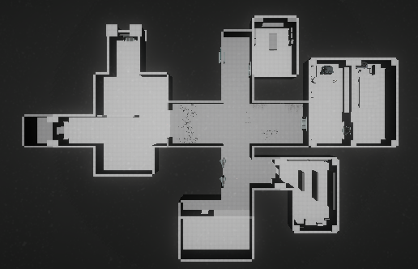
개 요
레벨 구조
[연구실 지하 3층] 전체 구조
수술실
동면실
로비
복도
실험실
엘레베이터
전력실
회의실
배경 설정
추가 예정

Slide 4
개 요
레벨 구조
[연구실 지하 3층] 유저 동선
0
게임 시작 구역
1
초기 접근 가능 구역
(전력 공급 구역)
3
수술실
2
3
초기 접근 불가능 구역
(전력 미공급 구역)
2: 전력 1개 필요
3: 전력 1개 + 2등급 권한 필요
0
동면실
4
키 아이템 필요 구역
2
로비
1
4
실험실
레벨 클리어 구역
5
엘리베이터
복도
5
구역은 전력실에서 전력을 공급해야 접근 가능
전력을 공급하지 않고 접근 시 게임 오버
구역은 모든 구역 내의 퍼즐을 해결하여 얻을 수 있는 오브젝트를 사용해 접근 가능
구역은 구역에서 접근 권한을 상승시켜야 엘리베이터 작동 가능
2
4
1
전력실
3
2
3
회의실
4
3

Slide 5
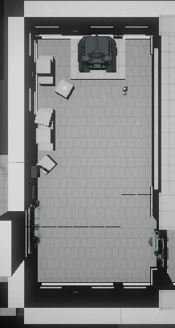
개 요
레벨 구조
유저 예상 동선
1. [동면실]
게임 시작
유저에게 표시되는 현재 목표
목표: 깨어나다
동면 장치 조작하기
AI 단말기
동면 장치
동면 장치 상호작용
로봇 음성: ＂시스템 오류, 다시 작동하려면 최고 권한이 필요합니다.” 출력
목표: 깨어나다
주변을 둘러보기
연출: 단말기가 카메라로 부드럽게 줌 인, 이후 화면이 밝아지며 단말기 부팅
AI 음성: “단말기 작동 완료. 환영합니다.” 출력
AI 단말기 획득
실험실 개폐 장치
[복도]
[실험실]
목표: 깨어나다
복도로 나가기
AI 단말기를 획득한 상태인가?
NO
문이 열리지 않음. 로봇 음성: “접근 권한 거부.” 출력
스폰 포인트
YES
상호작용
오브젝트
통로를 통해 복도로 나가기
통로

Slide 6
개 요
레벨 구조
유저 예상 동선
1. [동면실]
게임 시작
유저에게 표시되는 현재 목표
목표: 깨어나다
동면 장치 조작하기
동면 장치 상호작용
로봇 음성: ＂시스템 오류, 다시 작동하려면 최고 권한이 필요합니다.” 출력
목표: 깨어나다
주변을 둘러보기
연출: 단말기가 카메라로 부드럽게 줌 인, 이후 화면이 밝아지며 단말기 부팅
AI 음성: “단말기 작동 완료. 환영합니다.” 출력
AI 단말기 획득
목표: 깨어나다
복도로 나가기
AI 단말기를 획득한 상태인가?
NO
문이 열리지 않음. 로봇 음성: “접근 권한 거부.” 출력
YES
통로를 통해 복도로 나가기
예상 동선

Slide 7
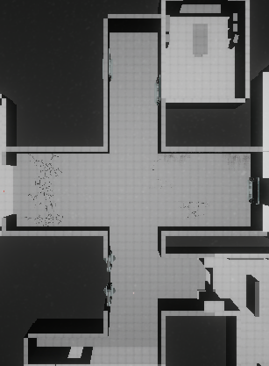
개 요
레벨 구조
유저 예상 동선
2. [복도]
[수술실]
통로를 통해 복도로 나가기
연출 1
목표: 사태 파악
복도를 둘러보기
연출 1 – AI 음성: “현재 사용자의 정신 상태가 불안정합니다. 어둠을 피하는 것을 추천합니다.” 출력
[로비]
[동면실]
전력실 문 열기
[전력실]
연출 포인트
[회의실]
비고
상호작용
오브젝트
복도와 전력실 이외의 구역은 불이 들어오지 않아 접근 불가 상태
통로

Slide 8
개 요
레벨 구조
유저 예상 동선
2. [복도]
통로를 통해 복도로 나가기
연출 1
목표: 사태 파악
복도를 둘러보기
연출 1 – AI 음성: “현재 사용자의 정신 상태가 불안정합니다. 어둠을 피하는 것을 추천합니다.” 출력
[동면실]
전력실 문 열기
[전력실]
비고
복도와 전력실 이외의 구역은 불이 들어오지 않아 접근 불가 상태
예상 동선

Slide 9
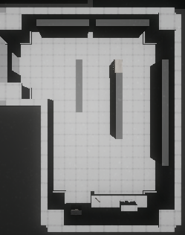
개 요
레벨 구조
유저 예상 동선
3. [전력실-1]
전력실 문 열기
목표: 전력 공급
퓨즈 박스 열기
[복도]
퍼즐: 전류 패널
해결 시 퓨즈 박스 열쇠 획득
열쇠 없을 시 연출
연출: 자물쇠가 위아래로 덜그럭거림
SFX: 쇠가 덜그럭거리는 소리
열쇠 있을 시 연출
연출: 자물쇠가 열리며 아래로 떨어짐
SFX: 찰칵 하며 자물쇠가 열리는 소리
퓨즈 박스 자물쇠와 상호작용
전류 퍼즐
목표: 전력 공급
퓨즈 교체하기
퓨즈를 획득했는가?
NO
망가진 퓨즈와 상호작용 불가
연출 포인트
퓨즈 박스
퓨즈
전력실 컴퓨터
YES
상호작용
오브젝트
망가진 퓨즈와 상호작용 가능, 퓨즈 교체됨
통로

Slide 10
개 요
레벨 구조
유저 예상 동선
3. [전력실-2]
망가진 퓨즈와 상호작용 가능, 퓨즈 교체됨
목표: 전력 공급
시설 전력 조작하기
[복도]
전력실 컴퓨터와 상호작용
로비 전력 공급
전류 퍼즐
목표: 탈출 계획
로비로 향하기
로비로 이동
연출 포인트
퓨즈 박스
퓨즈
전력실 컴퓨터
상호작용
오브젝트
통로

Slide 11
개 요
레벨 구조
유저 예상 동선
3. [전력실-2]
망가진 퓨즈와 상호작용 가능, 퓨즈 교체됨
목표: 전력 공급
시설 전력 조작하기
[복도]
2
전력실 컴퓨터와 상호작용
로비 전력 공급
1
목표: 탈출 계획
로비로 향하기
로비로 이동
예상 동선

Slide 12
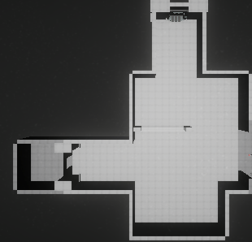
개 요
레벨 구조
유저 예상 동선
기억 퍼즐
퓨즈 보관함 열쇠를 모두 획득했는가?
4. [로비-1]
로비로 이동
YES
목표: 탈출 계획
엘리베이터 조작하기
퓨즈 보관함 개봉
NO
로비 데스크 컴퓨터,
권한 상승(파이프) 퍼즐
퓨즈 보관함, 메모
엘리베이터 패널과 상호작용
회의실 or 수술실로 이동
엘리베이터 패널
목표: 탈출 계획
엘리베이터에 전력을 공급할 방법을 찾기
퓨즈 보관함 발견
연출: 유저가 퓨즈 보관함 주변으로 갈 시 카메라가 퓨즈 보관함에 3초간 고정됨
SFX: 무언가 발견한 듯한 효과음
메모
SFX: 상호작용 시 종이가 펄럭이는 소리
[엘리베이터]
퓨즈 보관함 발견
권한 상승 퍼즐 해결 후 2등급 권한으로 상승
연출 포인트
[복도]
아이콘 퍼즐을 해결해 퓨즈 보관함 열쇠 1 획득
비고
상호작용
오브젝트
퓨즈 보관함은 로비, 수술실, 회의실의 퍼즐을 풀고 획득하는 키 아이템 3개가 있어야 열 수 있음
통로

Slide 13
개 요
레벨 구조
유저 예상 동선
퓨즈 보관함 열쇠를 모두 획득했는가?
4. [로비-2]
로비로 이동
YES
3
목표: 탈출 계획
엘리베이터 조작하기
퓨즈 보관함 개봉
NO
엘리베이터 패널과 상호작용
회의실 or 수술실로 이동
2
목표: 탈출 계획
엘리베이터에 전력을 공급할 방법을 찾기
퓨즈 보관함 발견
연출: 유저가 퓨즈 보관함 주변으로 갈 시 카메라가 퓨즈 보관함에 3초간 고정됨
SFX: 무언가 발견한 듯한 효과음
메모
SFX: 상호작용 시 종이가 펄럭이는 소리
[엘리베이터]
퓨즈 보관함 발견
1
권한 상승 퍼즐 해결 후 2등급 권한으로 상승
[복도]
아이콘 퍼즐을 해결해 퓨즈 보관함 열쇠 1 획득
예상 동선

Slide 14
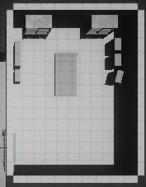
개 요
레벨 구조
유저 예상 동선
5. [수술실]
퓨즈 보관함 열쇠 2
2등급 권한을 얻어 수술실로 이동
수술실 퍼즐
수술실 퍼즐을 해결해 얻은 비밀번호로 퓨즈 보관함 열쇠 2 획득
시약 Ω
시약 Ω 획득
퓨즈 보관함 열쇠를 모두 획득했는가?
[복도]
YES
로비로 이동해 퓨즈 보관함 개봉
NO
연출 포인트
상호작용
오브젝트
회의실 or 로비로 이동
통로

Slide 15
개 요
레벨 구조
유저 예상 동선
5. [수술실]
2등급 권한을 얻어 수술실로 이동
수술실 퍼즐을 해결해 퓨즈 보관함 열쇠 2 획득
시약 Ω 획득
1
퓨즈 보관함 열쇠를 모두 획득했는가?
[복도]
2
YES
로비로 이동해 퓨즈 보관함 개봉
NO
회의실 or 로비로 이동
예상 동선

Slide 16
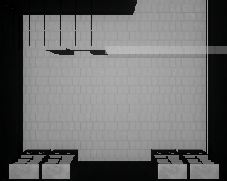
개 요
레벨 구조
유저 예상 동선
[복도]
5. [회의실]
2등급 권한을 얻어 회의실로 이동
회의실 퍼즐을 해결해 퓨즈 보관함 열쇠 3 획득
퓨즈 보관함 열쇠를 모두 획득했는가?
YES
로비로 이동해 퓨즈 보관함 개봉
NO
회의실 퍼즐
수술실 or 로비로 이동
연출 포인트
상호작용
오브젝트
통로

Slide 17
개 요
레벨 구조
유저 예상 동선
[복도]
5. [회의실]
2등급 권한을 얻어 회의실로 이동
회의실 퍼즐을 해결해 퓨즈 보관함 열쇠 3 획득
1
2
퓨즈 보관함 열쇠를 모두 획득했는가?
YES
로비로 이동해 퓨즈 보관함 개봉
NO
회의실 퍼즐
수술실 or 로비로 이동
예상 동선

Slide 18
개 요
레벨 구조
유저 예상 동선
6. [로비-2]
퓨즈 보관함
로비로 이동해 퓨즈 보관함 개봉, 퓨즈 획득
목표: 탈출 계획
전력실에서 퓨즈 연결하기
[엘리베이터]
연출 포인트
[복도]
상호작용
오브젝트
통로

Slide 19
개 요
레벨 구조
유저 예상 동선
6. [로비-2]
퓨즈 보관함
로비로 이동해 퓨즈 보관함 개봉, 퓨즈 획득
1
2
목표: 탈출 계획
전력실로 향하기
[엘리베이터]
[복도]
예상 동선

Slide 20
개 요
레벨 구조
유저 예상 동선
7. [전력실-3]
로비로 이동해 퓨즈 보관함 개봉, 퓨즈 획득
목표: 탈출 계획
전력실로 향하기
[복도]
퓨즈 박스와 상호작용, 퓨즈 연결
목표: 탈출 계획
엘리베이터에 전력 공급하기
전력실 컴퓨터를 조작해 엘리베이터 전력 공급
목표: 탈출 계획
엘리베이터로 향하기
로비로 이동
연출 포인트
퓨즈 박스
전력실 컴퓨터
상호작용
오브젝트
통로

Slide 21
개 요
레벨 구조
유저 예상 동선
7. [전력실-3]
로비로 이동해 퓨즈 보관함 개봉, 퓨즈 획득
목표: 탈출 계획
전력실로 향하기
[복도]
2
퓨즈 박스와 상호작용, 퓨즈 연결
목표: 탈출 계획
엘리베이터에 전력 공급하기
1
전력실 컴퓨터를 조작해 엘리베이터 전력 공급
목표: 탈출 계획
엘리베이터로 향하기
로비로 이동
예상 동선

Slide 22
개 요
레벨 구조
유저 예상 동선
8. [로비-3]
로비로 이동
목표: 탈출 계획
엘리베이터 조작하기
엘리베이터 패널과 상호작용
로봇 음성: “엘리베이터 조작 실패. 최고 등급 권한이 필요합니다.” 출력
엘리베이터 패널
목표: 탈출 계획
동면실 내부 연구실로 향하기
[엘리베이터]
연출 포인트
[복도]
상호작용
오브젝트
통로

